Slide 1
Міні-проект Черповодівської ЗОШ І-ІІст «Народні та родинні традиції мого краю»
Керівник проекту:
Кольчієнко Олександр Васильович
Виконавці:
Ільніцька Владислава Ігорівна
Косарчук Анастасія Сергіївна
Метельська Марія Анатоліївна

Slide 2
Мета проекту:
виховати почуття гордості, що ми українці; любов та повагу до свого минулого, традицій, сім’ї, звичаїв, історії, духовності.

Slide 3
Свято Івана Купала

Slide 4
Історія виникнення свята «Івана Купала»
Івана Купала – одне з найбільших стародавніх магічних слов'янських свят. Українці відзначають його в ніч з 6 на 7 липня. До Івана Купала українці ставилися містично здавна, адже цей день завжди був пов'язаний з безліччю вірувань, прикмет, традицій, обрядів та навіть заборон.
Хороводи і стрибки навколо багаття
Відповідно до давніх традицій, Івана Купала – свято сонця, а найважливіша роль в містичних обрядах належить силі вогню.
Наші предки вважали, що багаття – це сонце-ембріон в утробі матері. Відтак у Купальську ніч прийнято перестрибувати вогнище. Спочатку через вогнище стрибали найстарші хлопці, потім – попарно, хлопець з дівчиною.

Slide 5
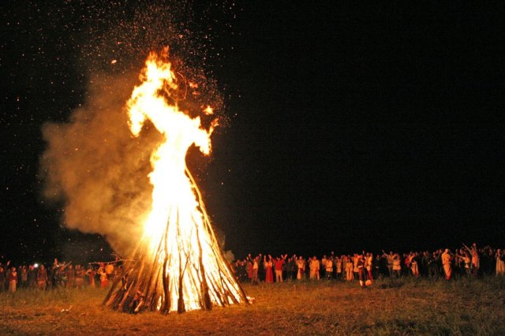
Існують прикмети, пов'язані з цим:
якщо парубок найвище стрибнув – буде гарний урожай у його сім'ї,
вскочить у полум'я – чекай біди,
юнак з дівчиною вдало перестрибнуть багаття – вони неодмінно одружаться.
Вінки на воді
Ввечері 6 липня незаміжні дівчата ворожать на нареченого: вони плетуть вінки, кидають у воду, а хлопці їх згодом дістають. Чий вінок молодий парубок дістане – та дівчина змушена буде поцілуватися з ним і бути у парі весь вечір.
Свято триває всю ніч, і найцікавіше те, що такі новоспечені молодята згодом і одружувалися. Наші предки Івана Купала називали богом плодючості, тому свято мало любовний характер.

Slide 6
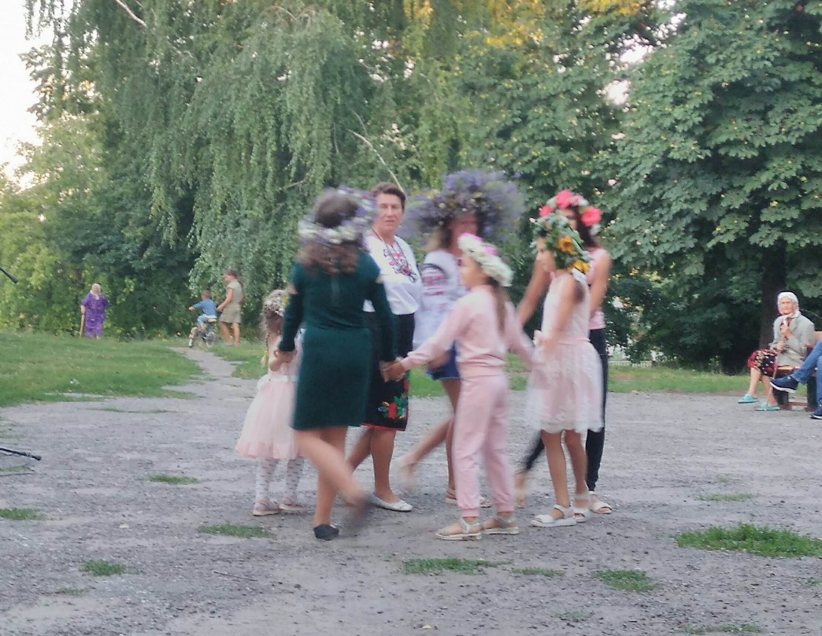
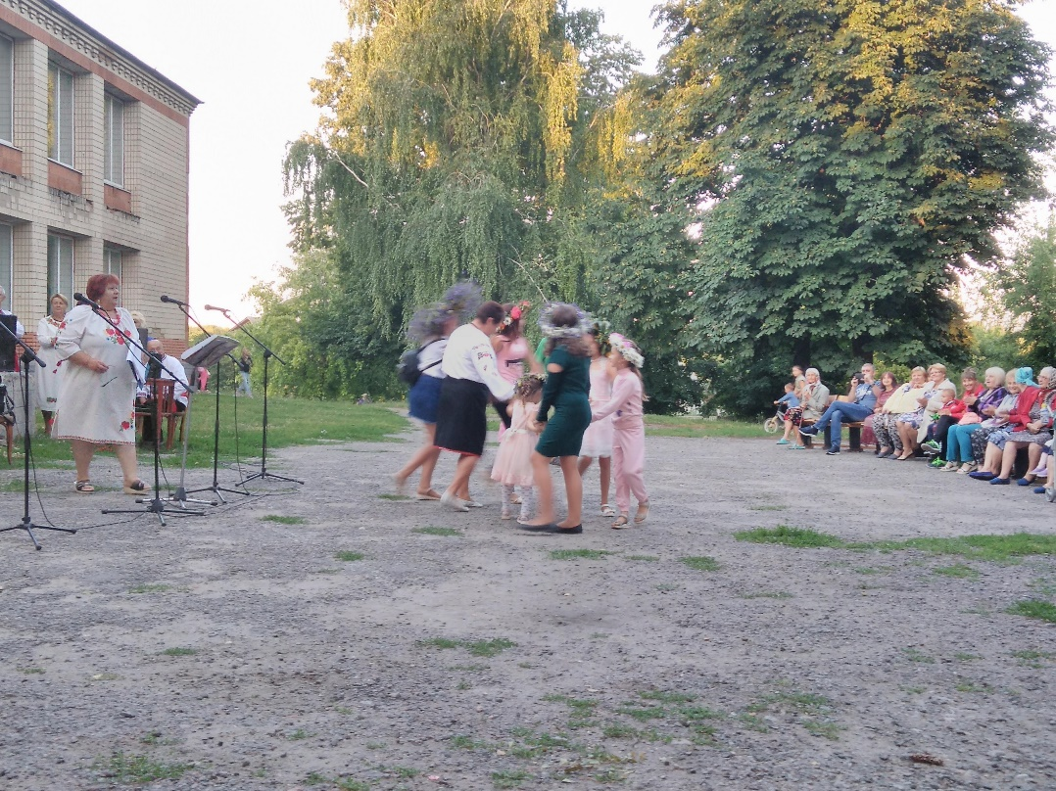
Святкування Івана Купала в с.Черповодах біля будинку культури.
Часи змінюються з року в рік, так і традиції. З тих обрядів які були з перед-історії залишилось небагато:
Купальські пісні
Хоровод
через вогнище
Запуск віночків на воду
Не залишилось з обрядів:
не шукають квітки папороті
не обкладають різними травами хату
не збирають зілля в лісі і ще багато іншого, лічити не перелічити.

Slide 7
Святкування «Івана Купала» в Черповодах

Slide 8
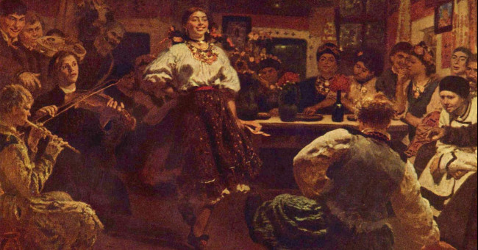
Понині традицією залишаються «Вечорниці».

Slide 9
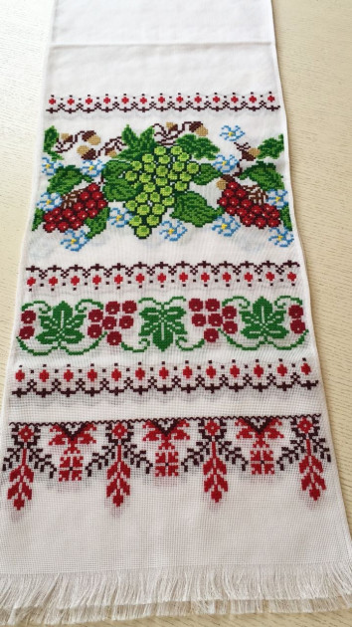
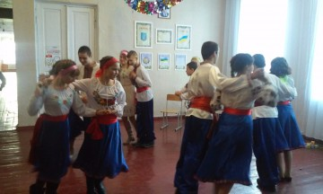
Українські вечорниці.
Вечорниці — це не сучасна дискотека. Дівчата додавали сюди трішки хатньої роботи — вишивання, шиття, але не для того, щоб її виконати, а щоб показати, які вони майстрині майбутнім претендентам у чоловіки. Також їхні матері давали із собою трішки продуктів, щоб приготувати, приміром, традиційні вареники на Андрія. В нас вони проходять 13 грудня.

Slide 10
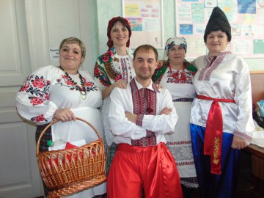
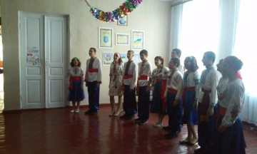
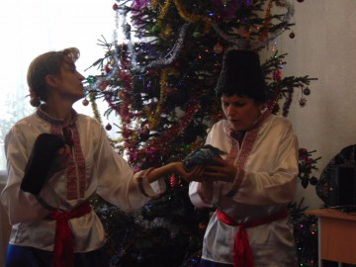
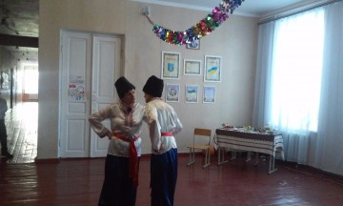
Святкування вечорниць у школі
По традиції «Вечорниці» у нас святкують не тільки учні а й вчителі школи. Тут тобі
після свята і
варениками нагодують і без гумору не залишать.

Slide 11
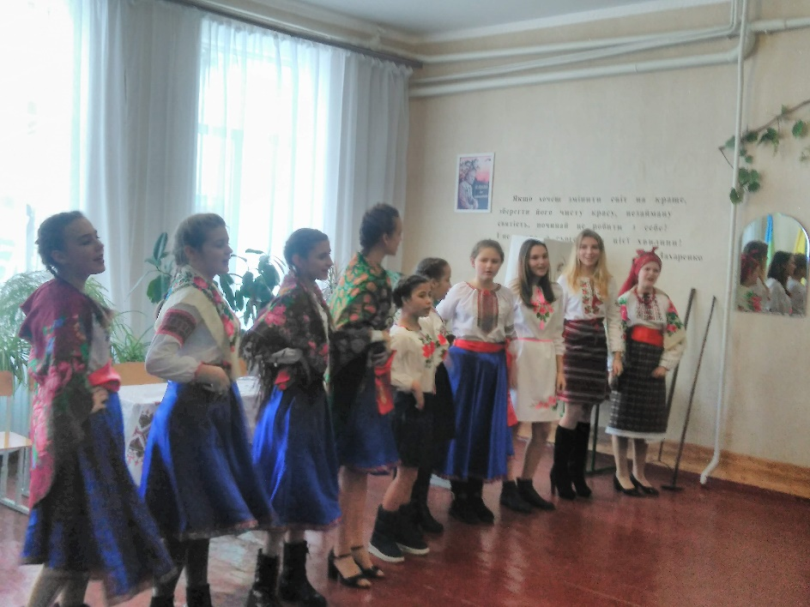
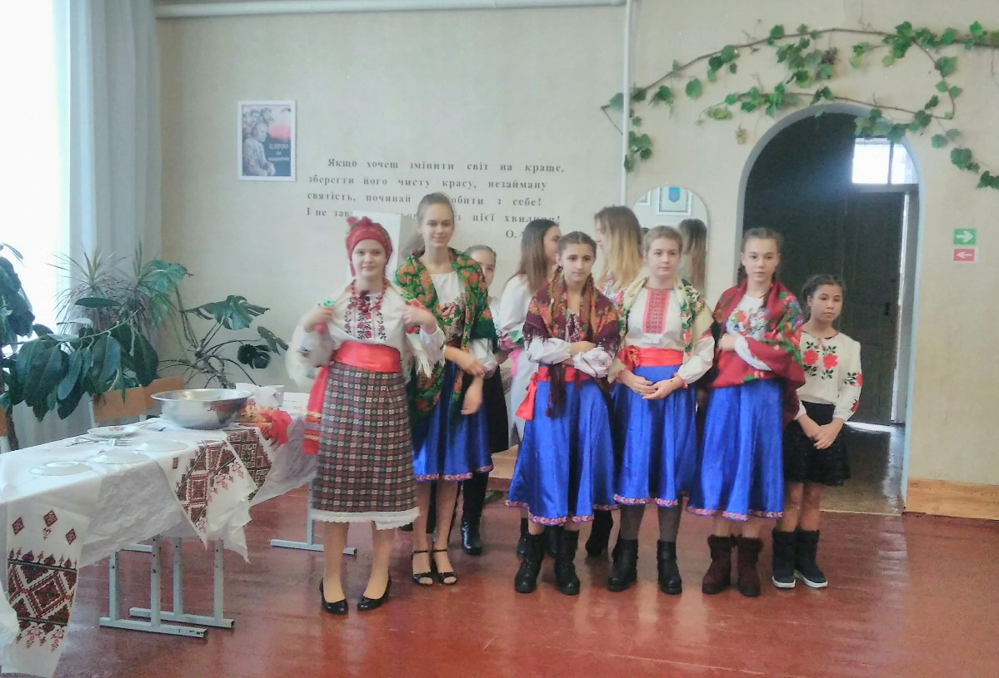
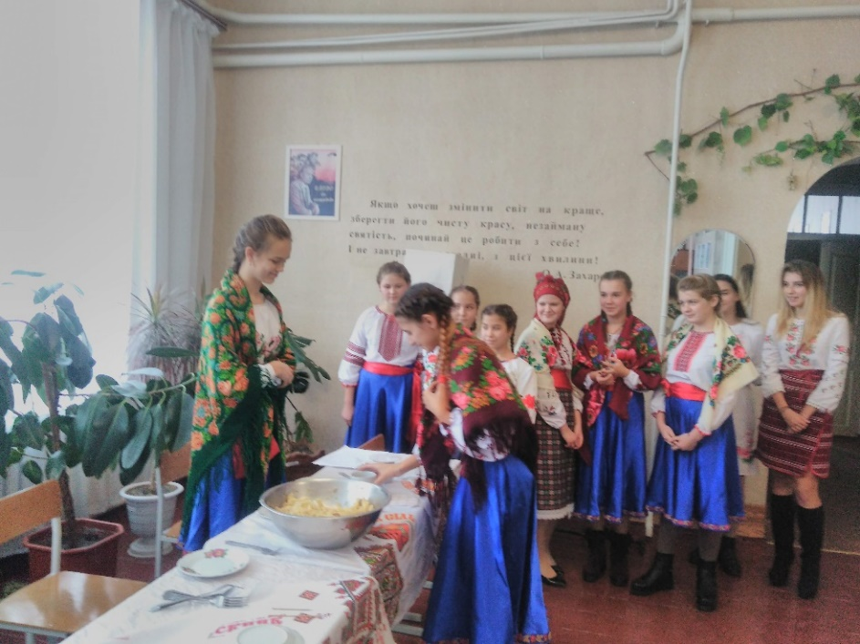
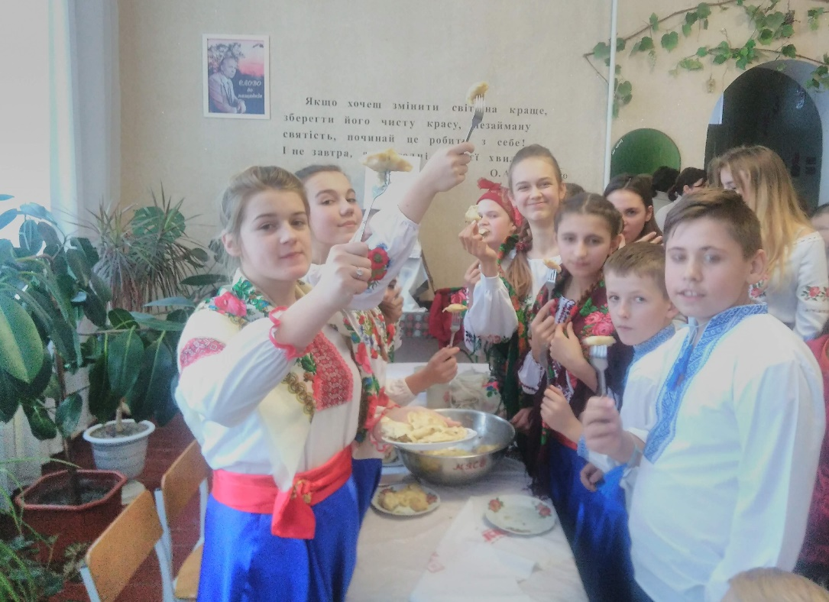
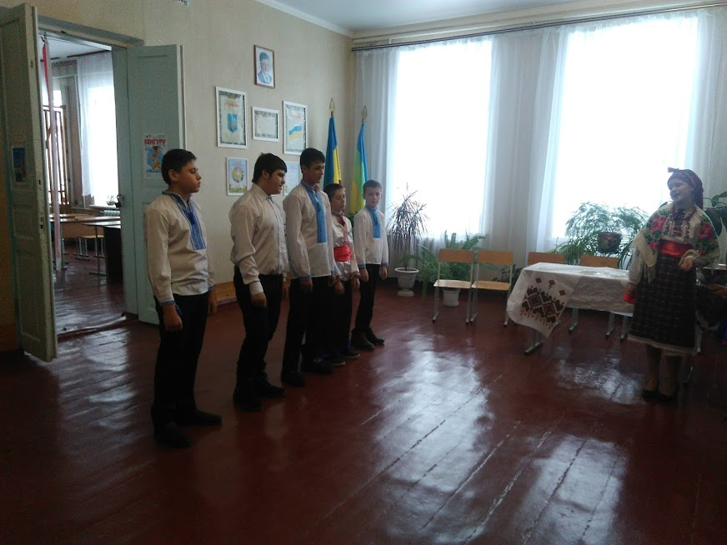
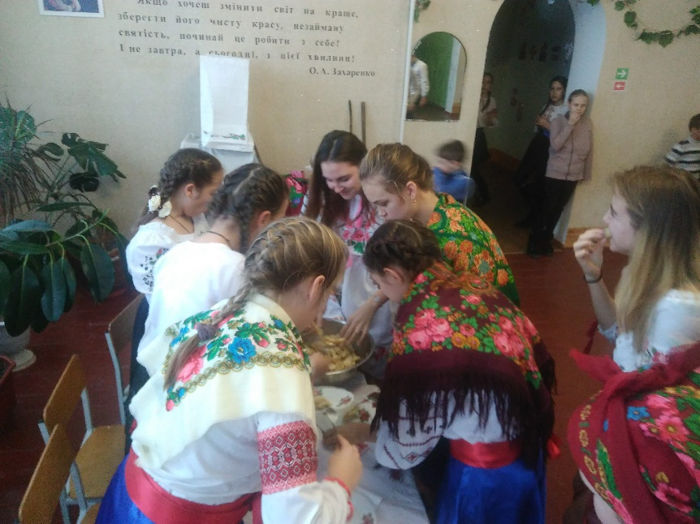
Ой! Чого у нас тільки не було - танці, пісні, калита, варенички.
Господиня від душі гостей частувала!

Slide 12
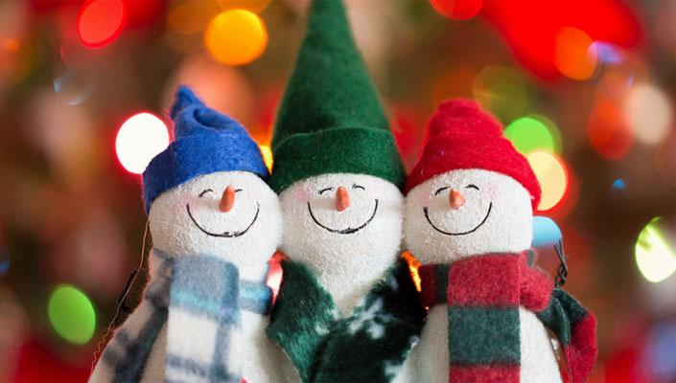
Новорічні свята

Slide 13
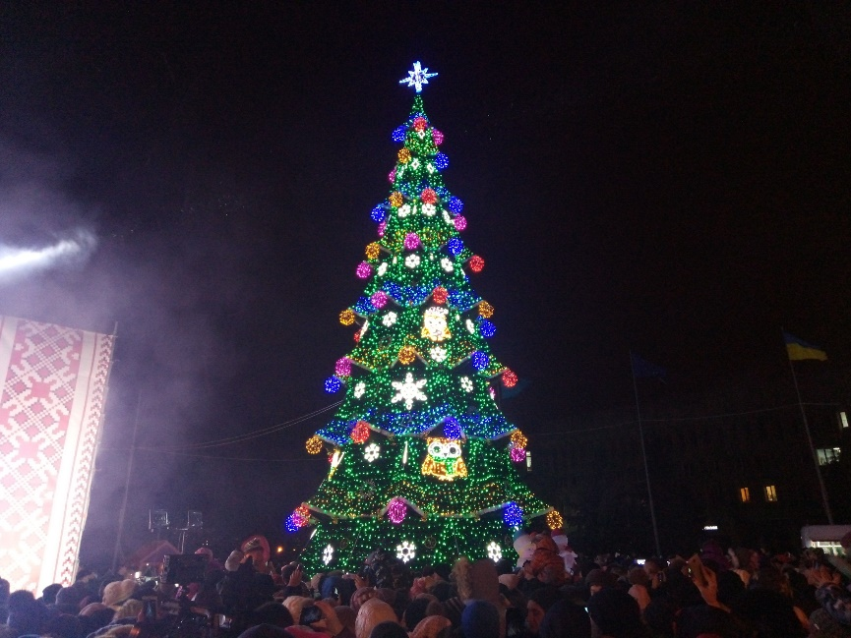
Новорічні свята.
Новий рік це насичене свято. На новорічні свята можна не тільки потанцювати, поспівати, а й скуштувати солоденьких цукерок, дізнатись більше про сусідів, яких може не знав.
Новорічні свята це також колядки, щедрівки, посівання, Василя, Меланки, Новий рік, Старий Новий рік. Ці всі звичаї дуже подобаються дітям.
На колядки можна наколядувати скільки
цукерок, що не снилося, нащедрувати скільки грошей, напосівати…
Одним словом весело.

Slide 14
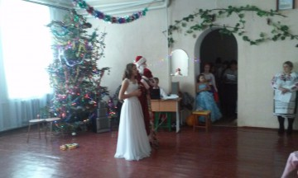
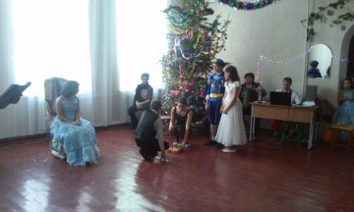
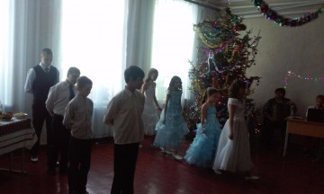
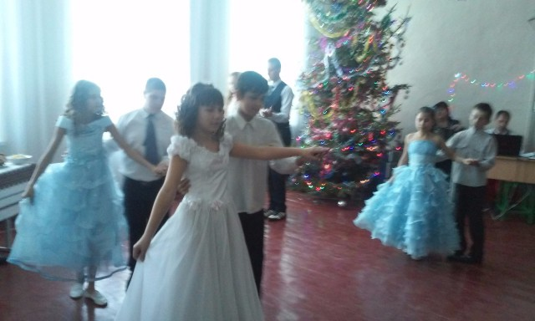
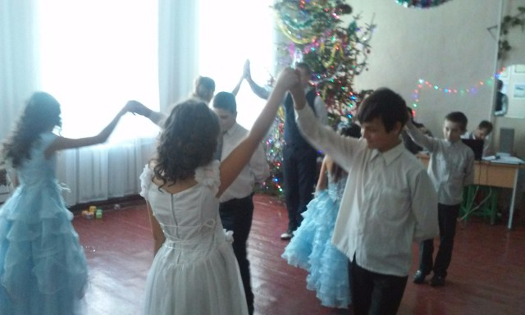
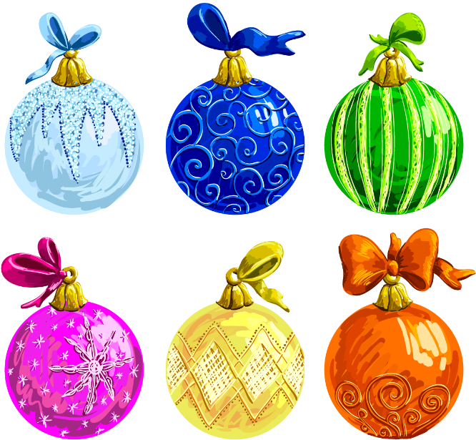
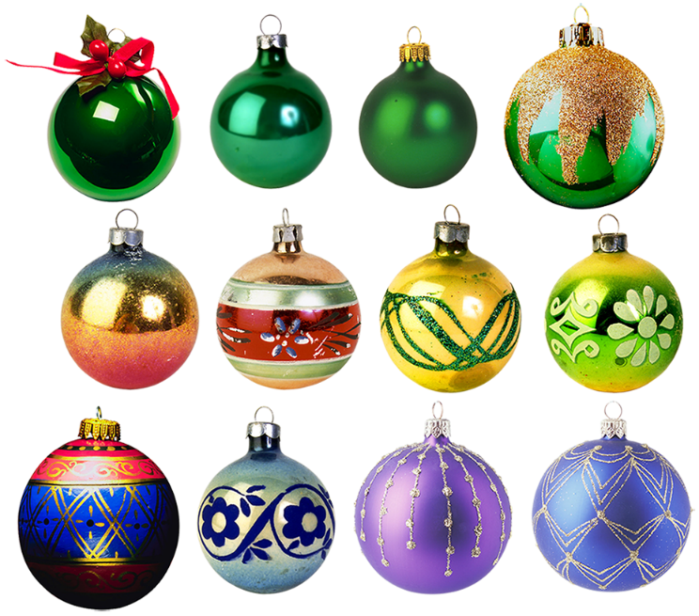
Новий рік у школі

Slide 15
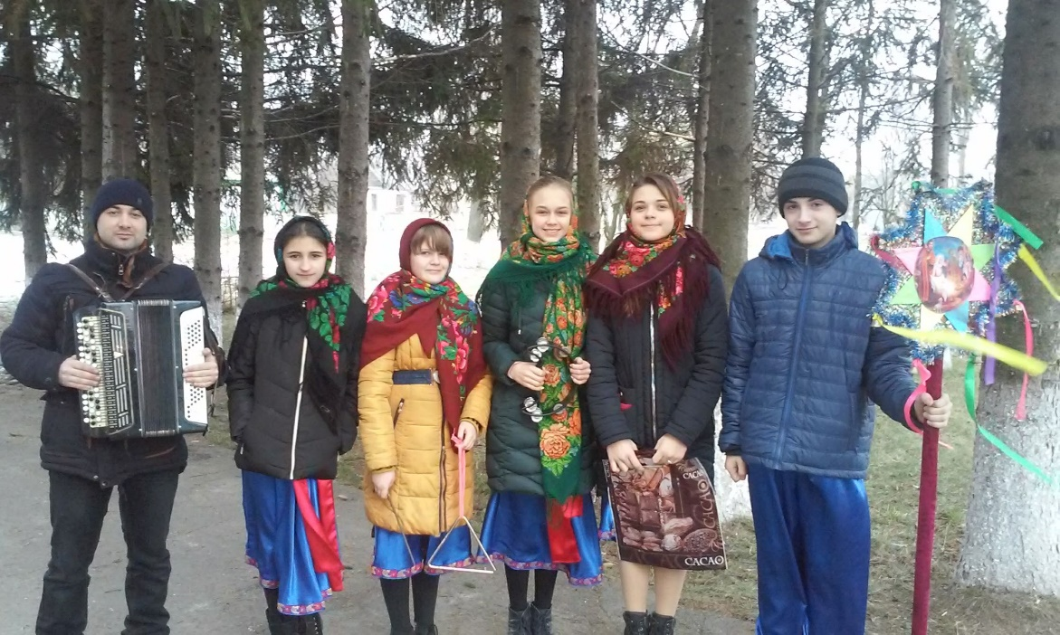
Небо і земля
(колядка)
Колядка «Небо і земля» яку співали ще наші одно-сельчани.
Для відновлення традицій нашого краю включили до нашого репертуару ще такі колядки та щедріки.
«Щедрий вечір, добрий вечір», «Добрий вечір тобі, пане господарю», «Нова радість», «Темненькая нічка», «Ой летіла, тай зозуленька».
Небо і земля (2) нині торжествують, Ангели, люди (2) весело празднують. Приспів: Христос родився, Бог воплотився, Ангели співають, Царіє витають, Поклін віддають, пастиріє грають, "Чудо, чудо!" повідають. Во Вифлеємі (2) весела новина: Пречиста Діва (2) породила Сина! Слово Отчеє (2) взяло на ся тіло: В темностях земних (2) сонце засвітило. Ангели служать (2) свойому Королю І во вертепі (2) творять Його волю. Три славні царі (2) зі сходу приходять, Ладан і смирну (2), золото приносять.* Царю і Богу (2) тоє офірують, Пастирі людям (2) все розповідують.** І ми рожденну (2) Богу поклін даймо, "Слава во вишних" (2) Йому заспіваймо.
Для колоритності колядок та щедрівок, використовували музичні інструменти: трикутник, тамбурин, маракас, кларнет, баян.

Slide 16
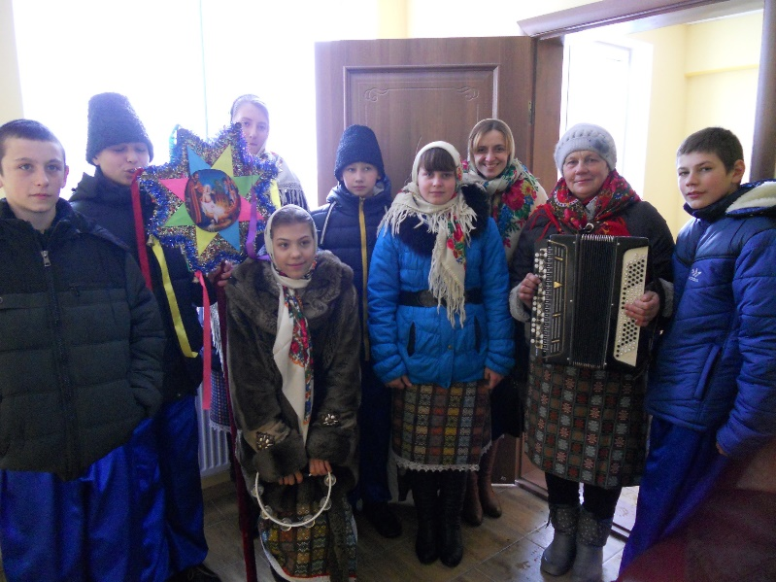
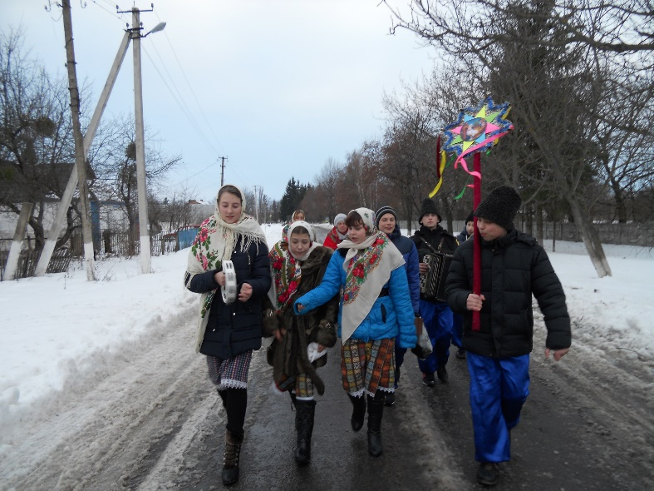
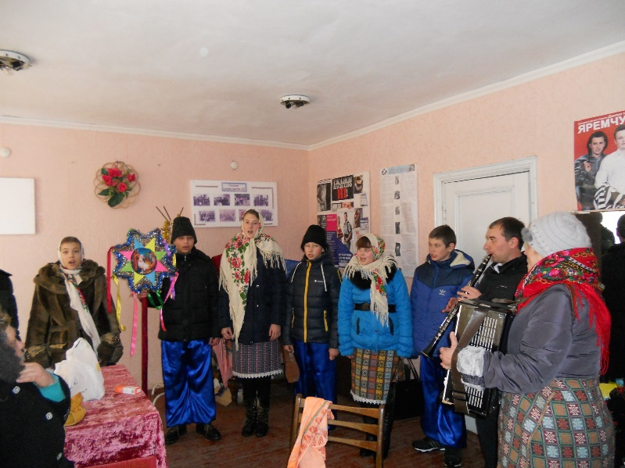
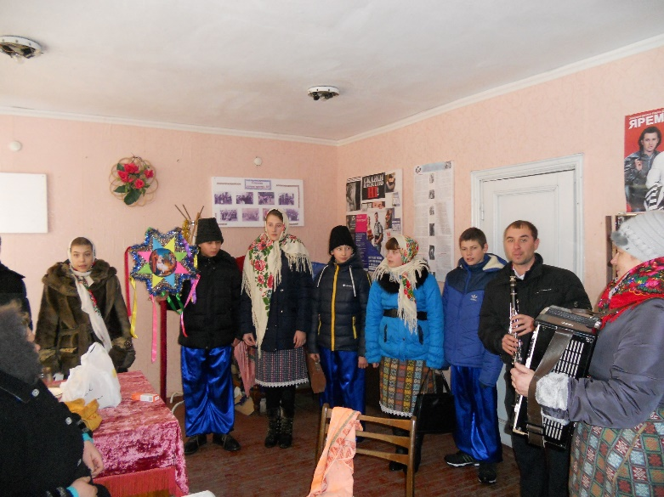
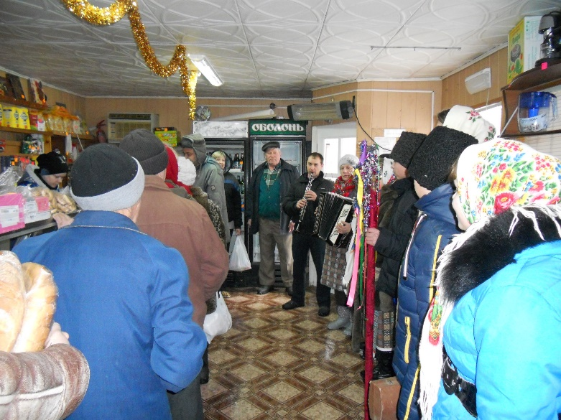
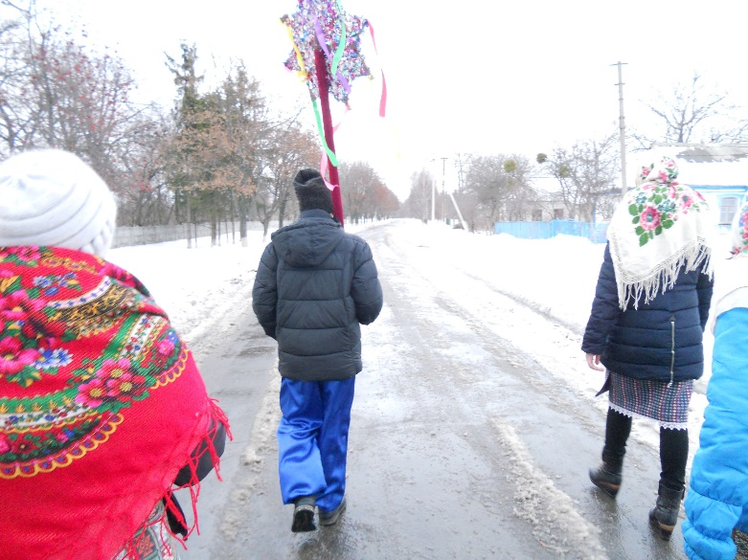
Щедрівки та колядки.
Вітання односельчан с. Черповодів
з новорічними святами.

Slide 17
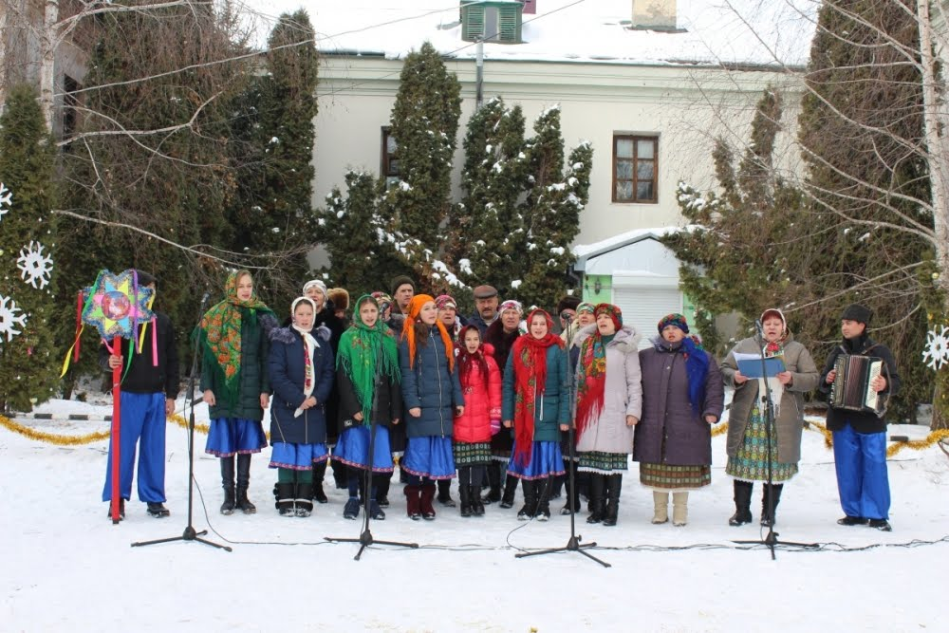
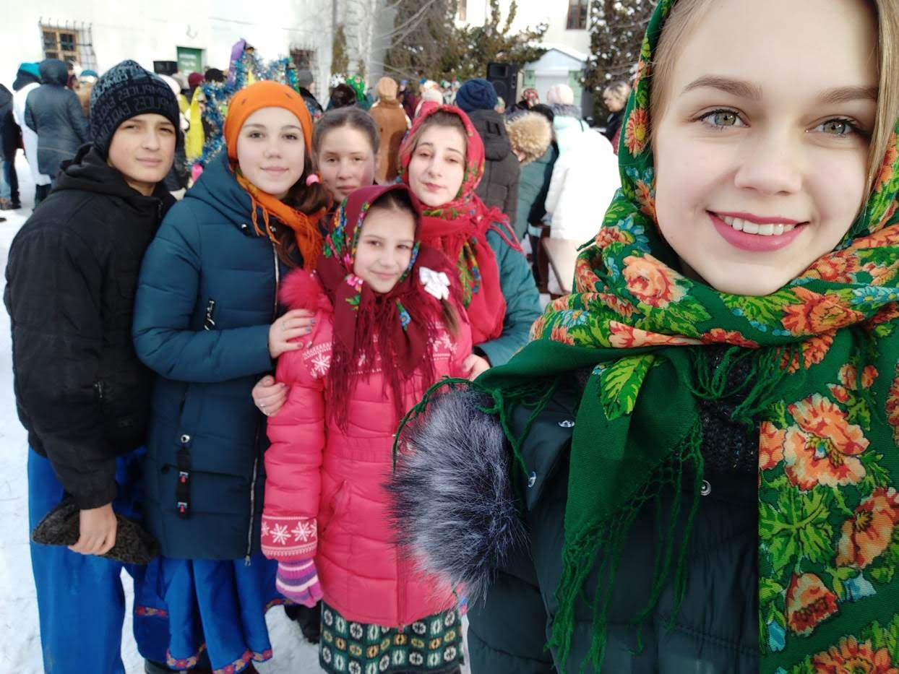
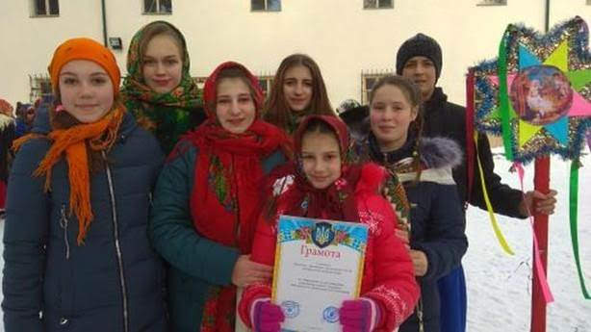
Конкурс щедрівок та колядок народним ансамблю «Калинонька» в м. Умані біля музею Т.Г. Шевченка.

Slide 18
Дякуємо за увагу

Slide 19
Адреси сайтів з яких використана інформація
https://maximum.fm/svyato-ivana-kupala-tradiciyi-obryadi-ta-svyatkuvannya_n123557
https://etnoxata.com.ua/statti/traditsiji/traditsijni-rozvagi-nashyh-predkiv-vechornitsi/
https://rozetka.com.ua/ua/103769238/p103769238/
https://tribuna.sumy.ua/news/u-sumah-zasyayala-golovna-novorichna-yalynka-video/

